Slide 1
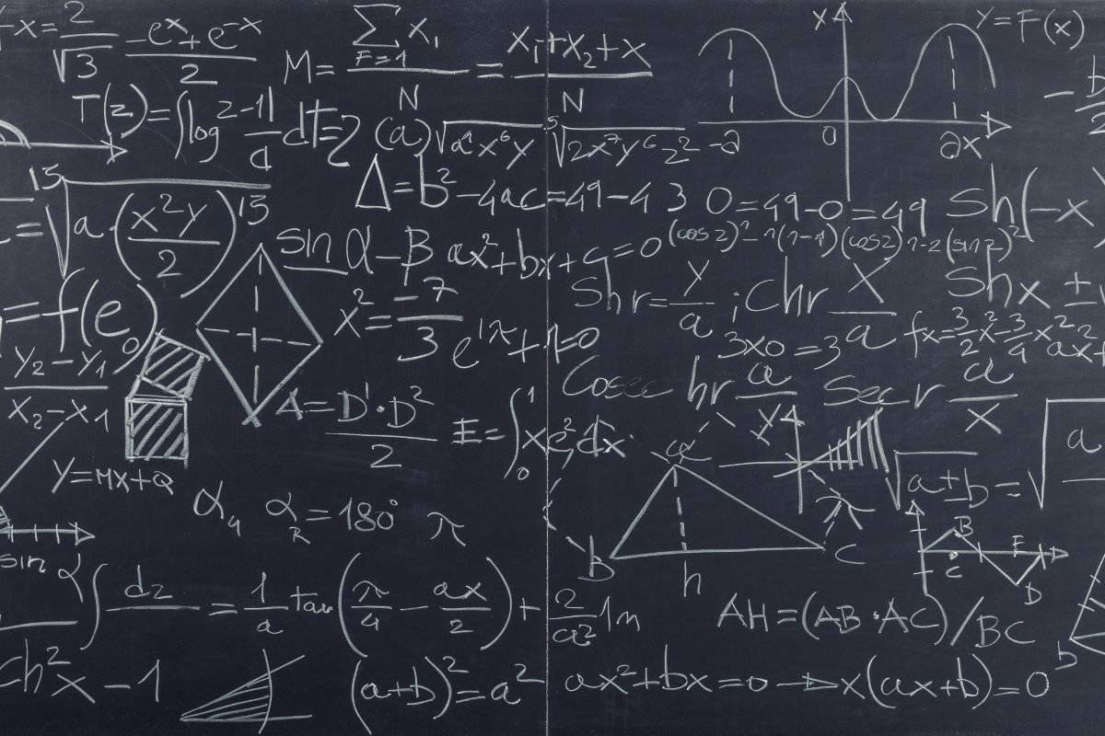
ТЕХНОЛОГИЯ РАБОТЫ С КОНТРОЛЬНО-ИЗМЕРИТЕЛЬНЫМИ МАТЕРИАЛАМИ ПРИ ПОДГОТОВКЕ К ГИА И ЕГЭ
Учитель математики
I кв. категории МОУ «РТЛ-К»
Ламекина С.Н.

Slide 2
Подготовка к Государственной итоговой аттестации (ГИА) и Единому государственному экзамену (ЕГЭ) - важный этап в жизни каждого школьника.
Ключевым аспектом этой подготовки является эффективная работа с контрольно-измерительными материалами (КИМ).

Slide 3
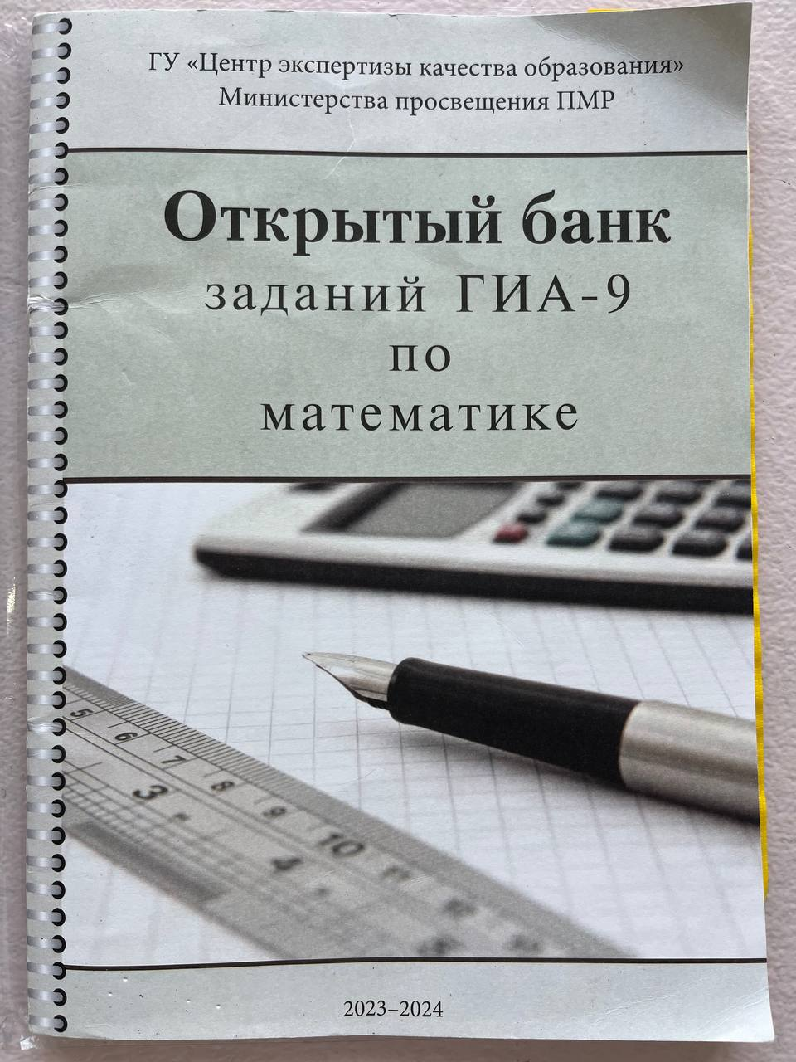
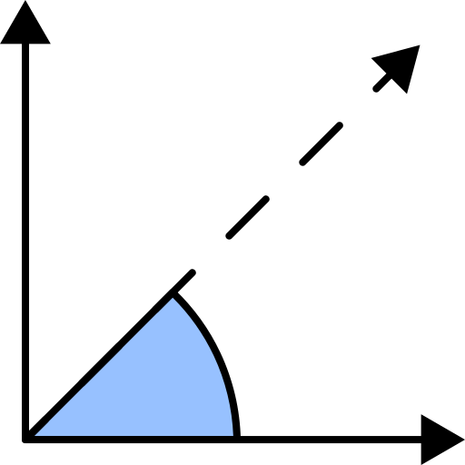
Правильное использование КИМ помогает не только оценить текущий уровень подготовки, но и выявить пробелы в знаниях, сформировать стратегию дальнейшего обучения.

Slide 4
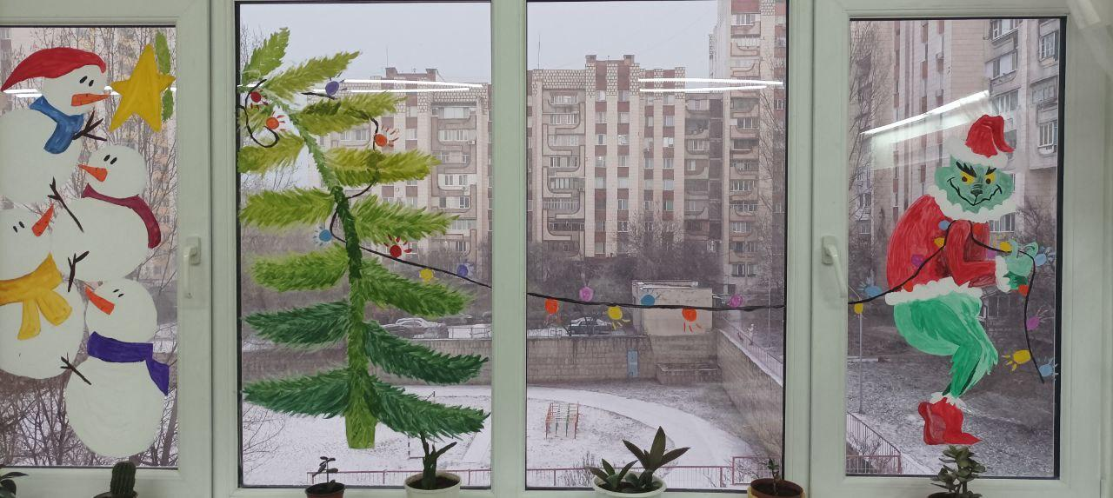
Начало…

Slide 5
Сборник тестов для подготовки к ГИА (40 вариантов с ответами)

Slide 6
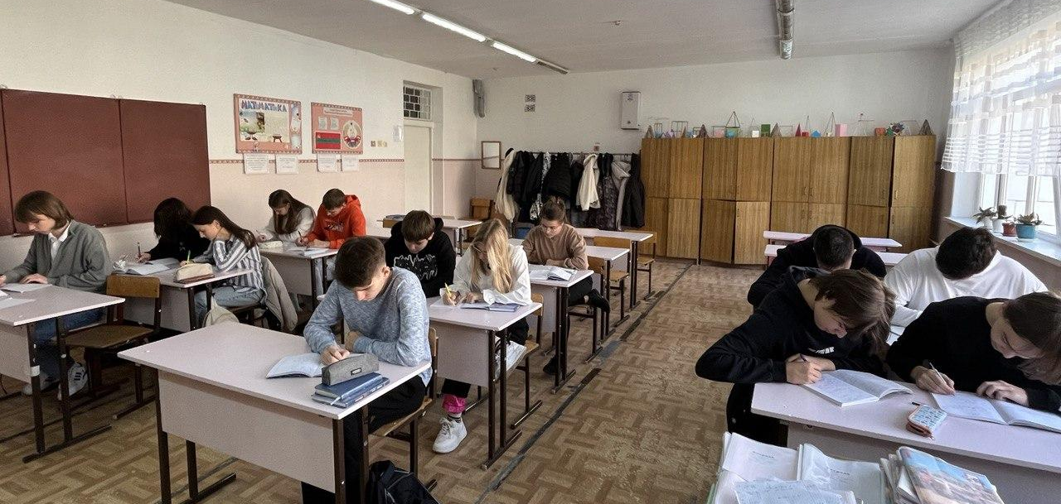
9 Б класс, 2023-2024 уч. год

Slide 7
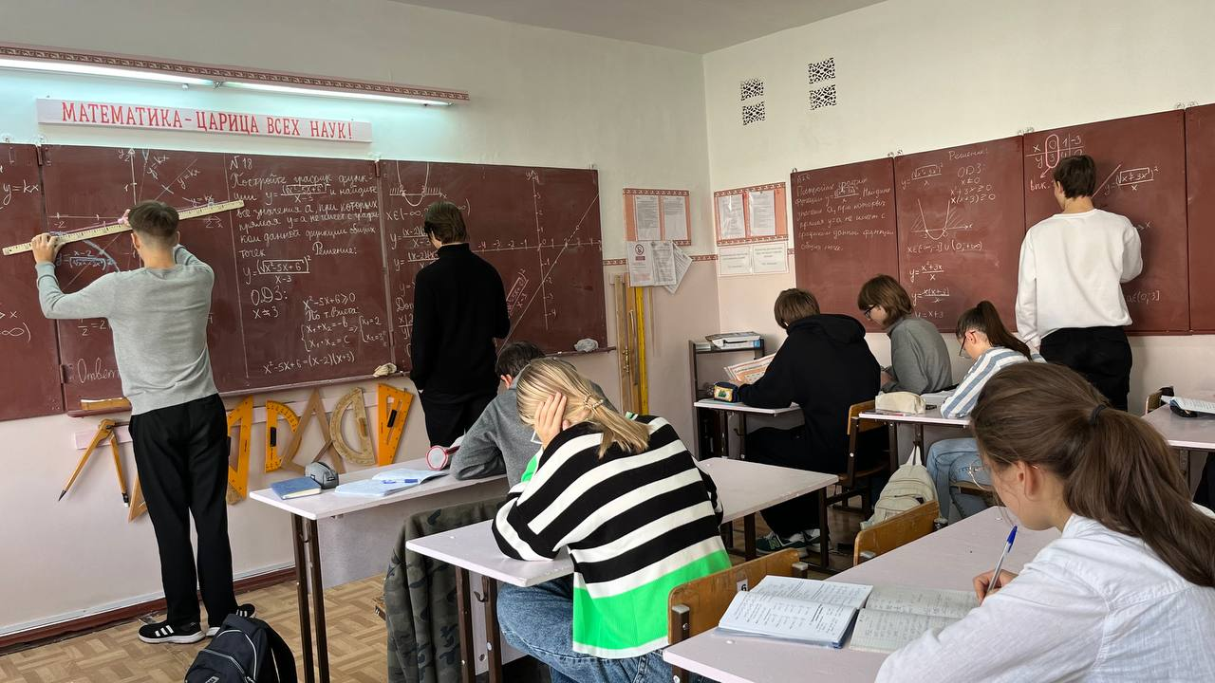
Решение заданий с параметрами

Slide 8
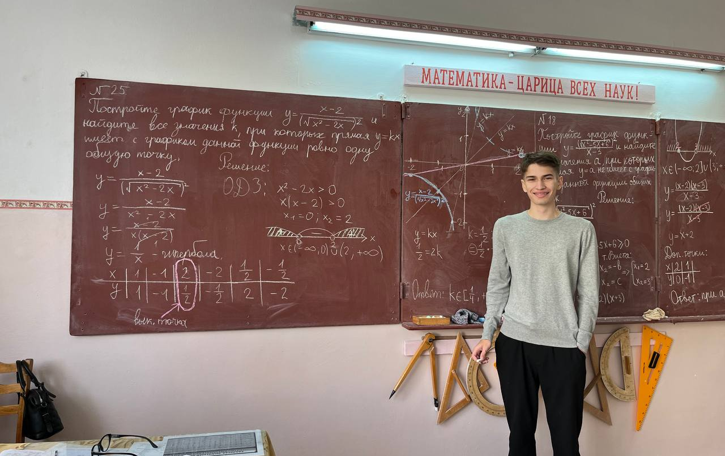
Блок 15. Решение задачи №25. Ученик 9 Б класса Черный А.

Slide 9
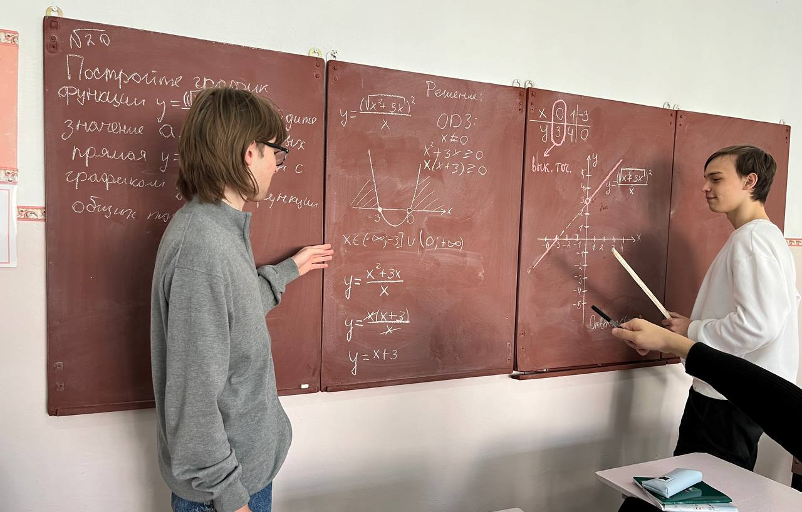
Блок 15. Решение задачи №20. Ученики 9 Б класса Шадрин Н. и Молдован И.

Slide 10
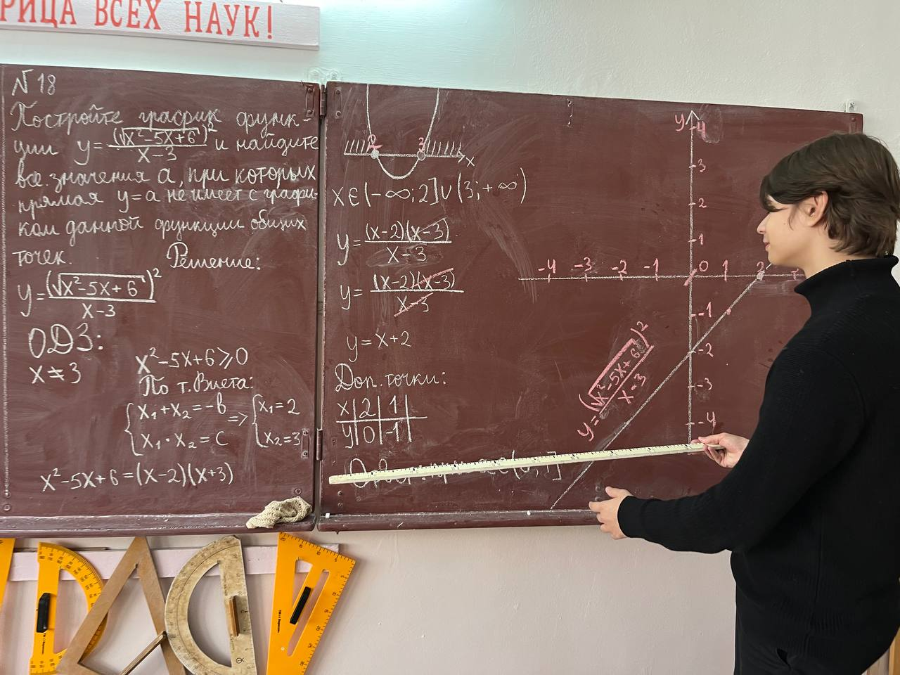
Блок 15. Решение задачи №18. Ученик 9 Б класса Синика И.

Slide 11
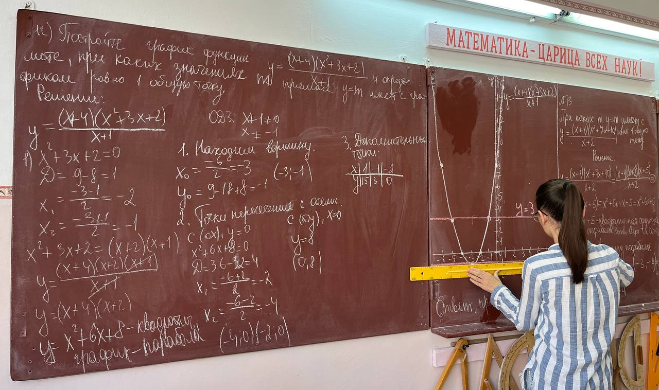
Блок 15. Решение задачи №12. Ученица 9 Б класса Чебан А.

Slide 12
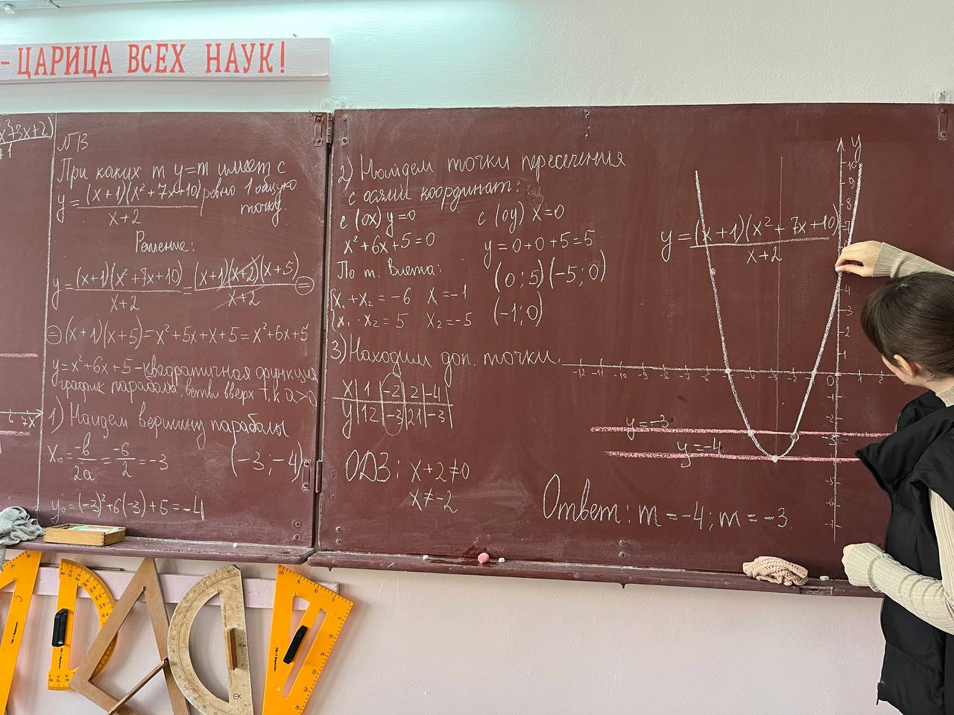
Блок 15. Решение задачи №13. Ученица 9 Б класса Назарчук А.

Slide 13
Блок 15. Решение задачи №14. Ученик 9 Б класса Шадрин Н.

Slide 14
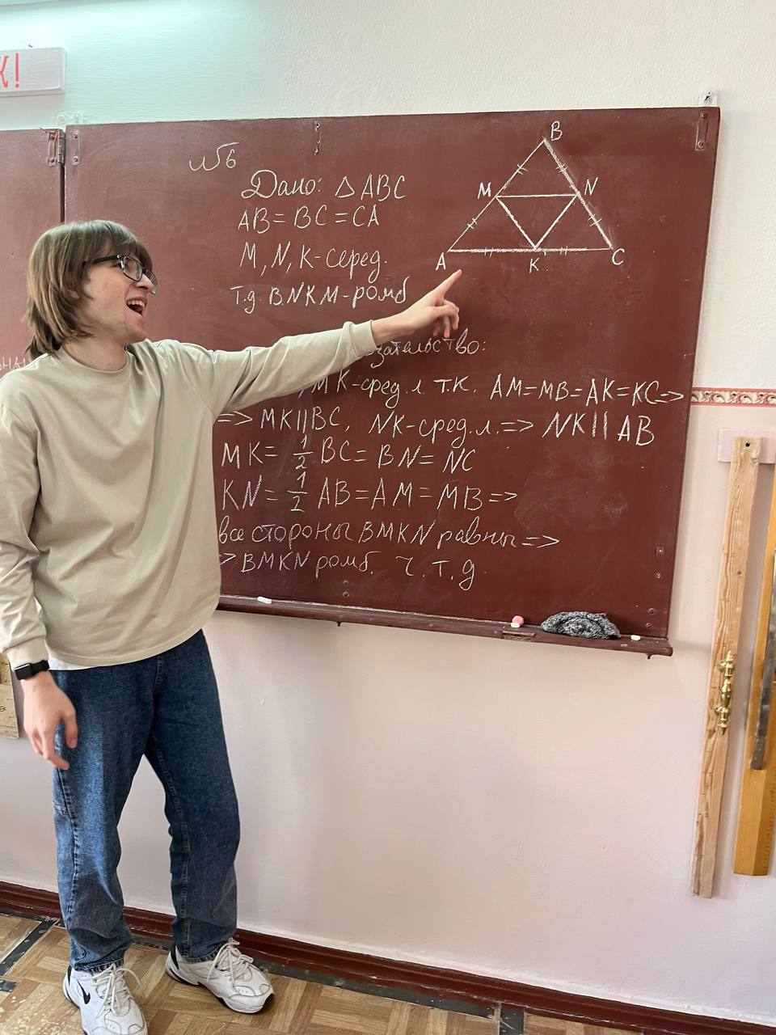
ГЕОМЕТРИЯ
Блок 18. Решение задачи №6. Ученик 9 Б класса Шадрин Н.

Slide 15
Блок 18. Решение задачи №21.
Ученица 9 Б класса Чебан А.

Slide 16
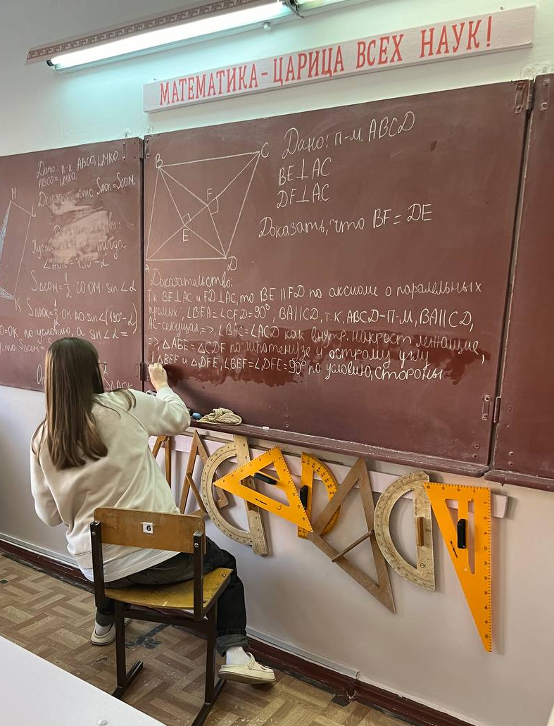
Блок 18. Решение задачи №14. Ученица 9 Б класса Карчевская А.

Slide 17
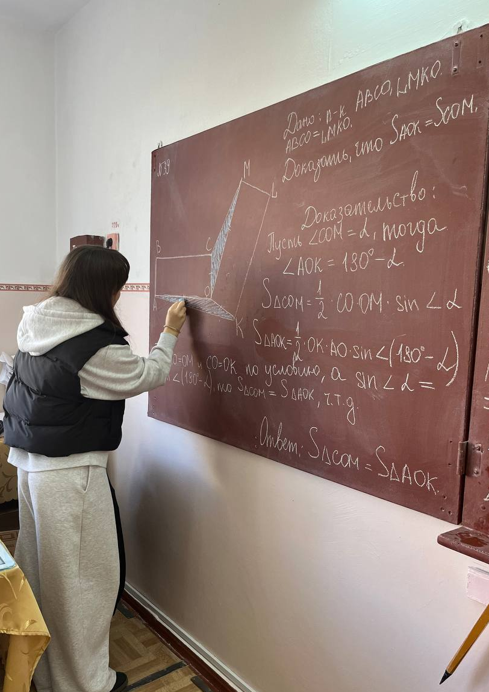
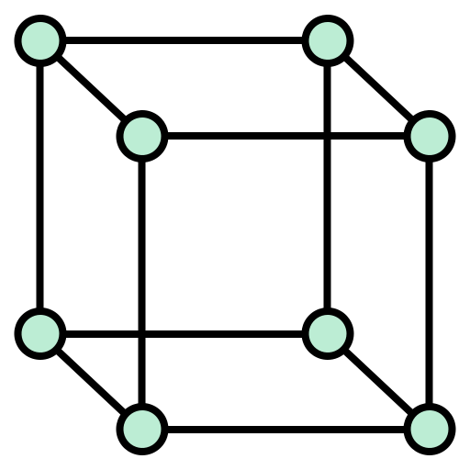
Блок 18. Решение задачи №39.
Ученица 9 Б класса Назарчук А.

Slide 18
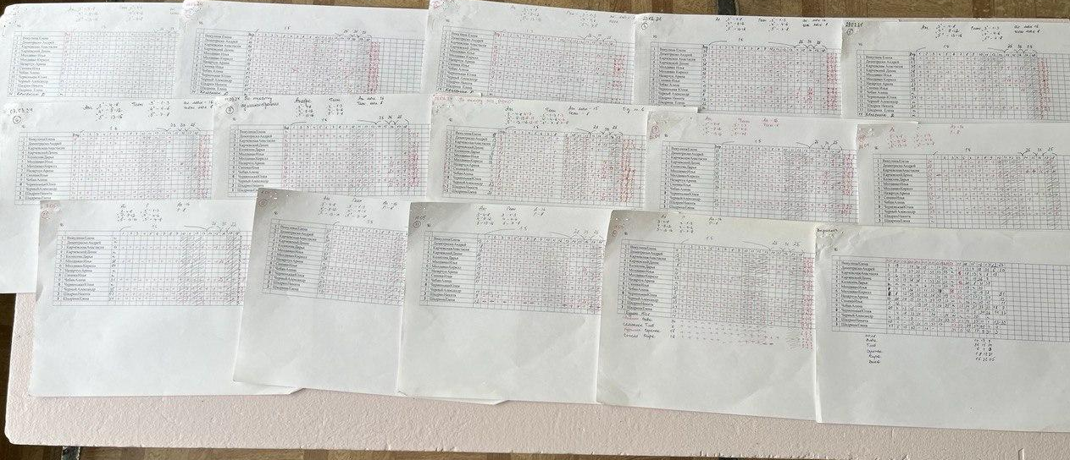
Пробные тестирования

Slide 19
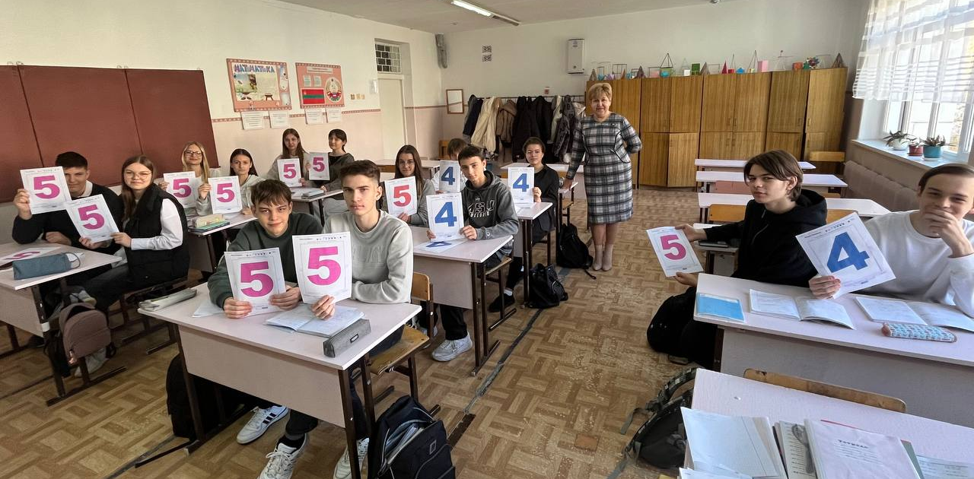
РЕЗУЛЬТАТИВНОСТЬ
АЛГЕБРА

Slide 20
Отметки алгебра
Учащихся по списку - 14
Написали на «5» - 10
На «4» - 4
На «3» -
На «2»-
Набрали максимальный балл - 4 (29%)
Успеваемость | Качество | Ср. балл | СОУ
100% | 100% | 4,7 | 90%

Slide 21
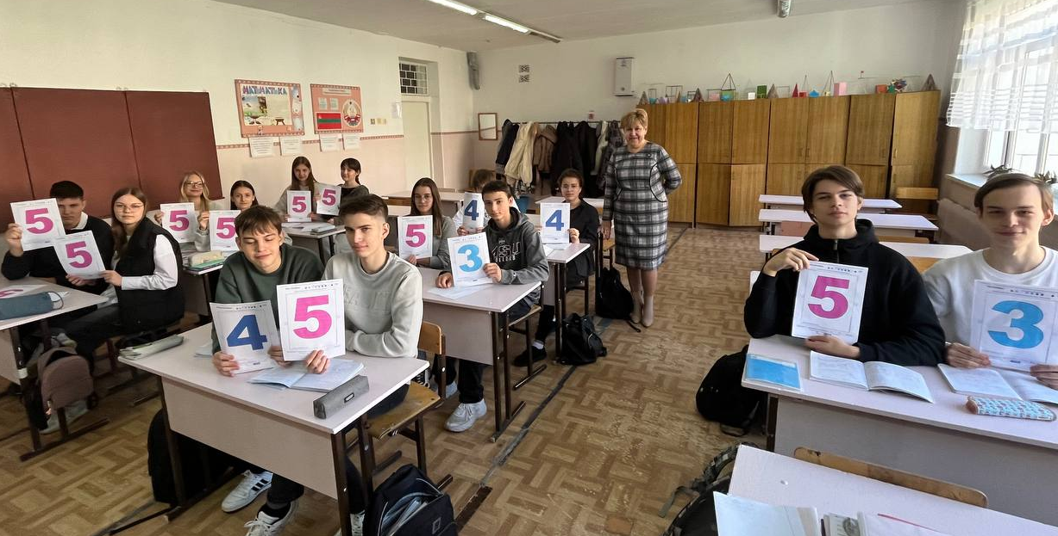
РЕЗУЛЬТАТИВНОСТЬ
ГЕОМЕТРИЯ

Slide 22
Отметки геометрия
Учащихся по списку - 14
Написали на «5» - 9
На «4» - 3
На «3» - 2
На «2»-
Набрали максимальный балл - 7 (50%)
Успеваемость | Качество | Ср. балл | СОУ
100% | 86% | 4,5 | 83%

Slide 23
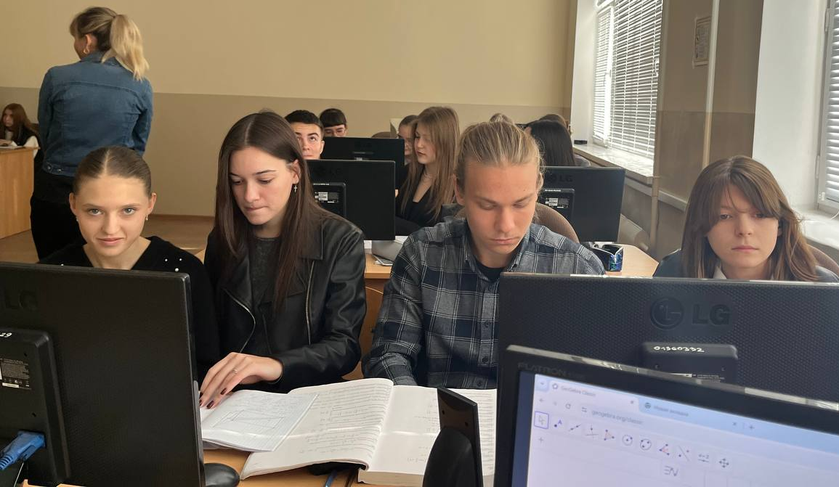
11 класс

Slide 25
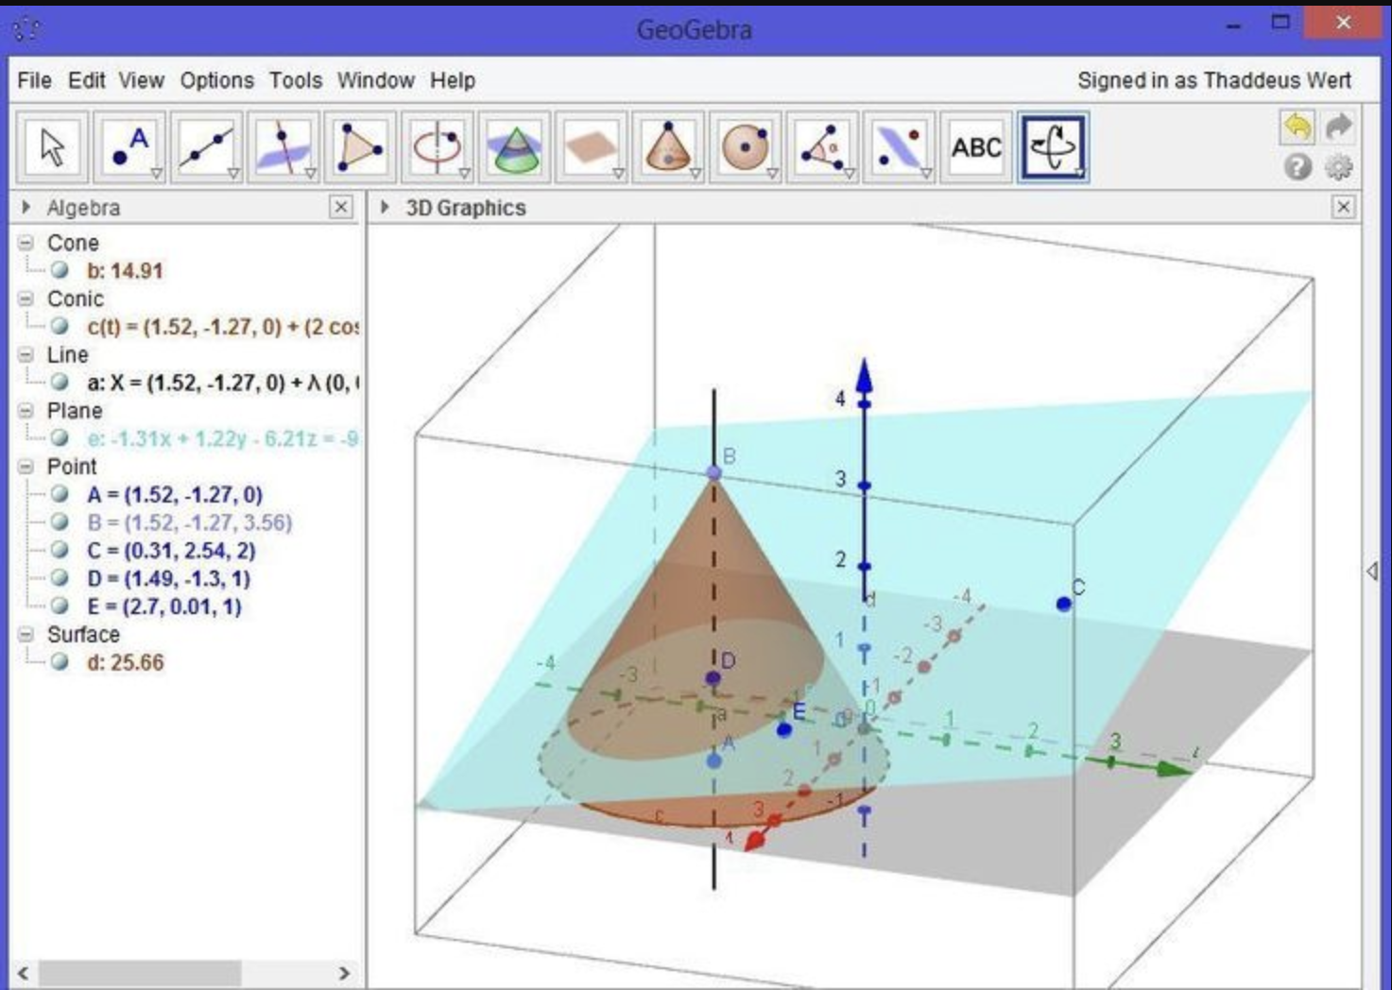

Slide 26
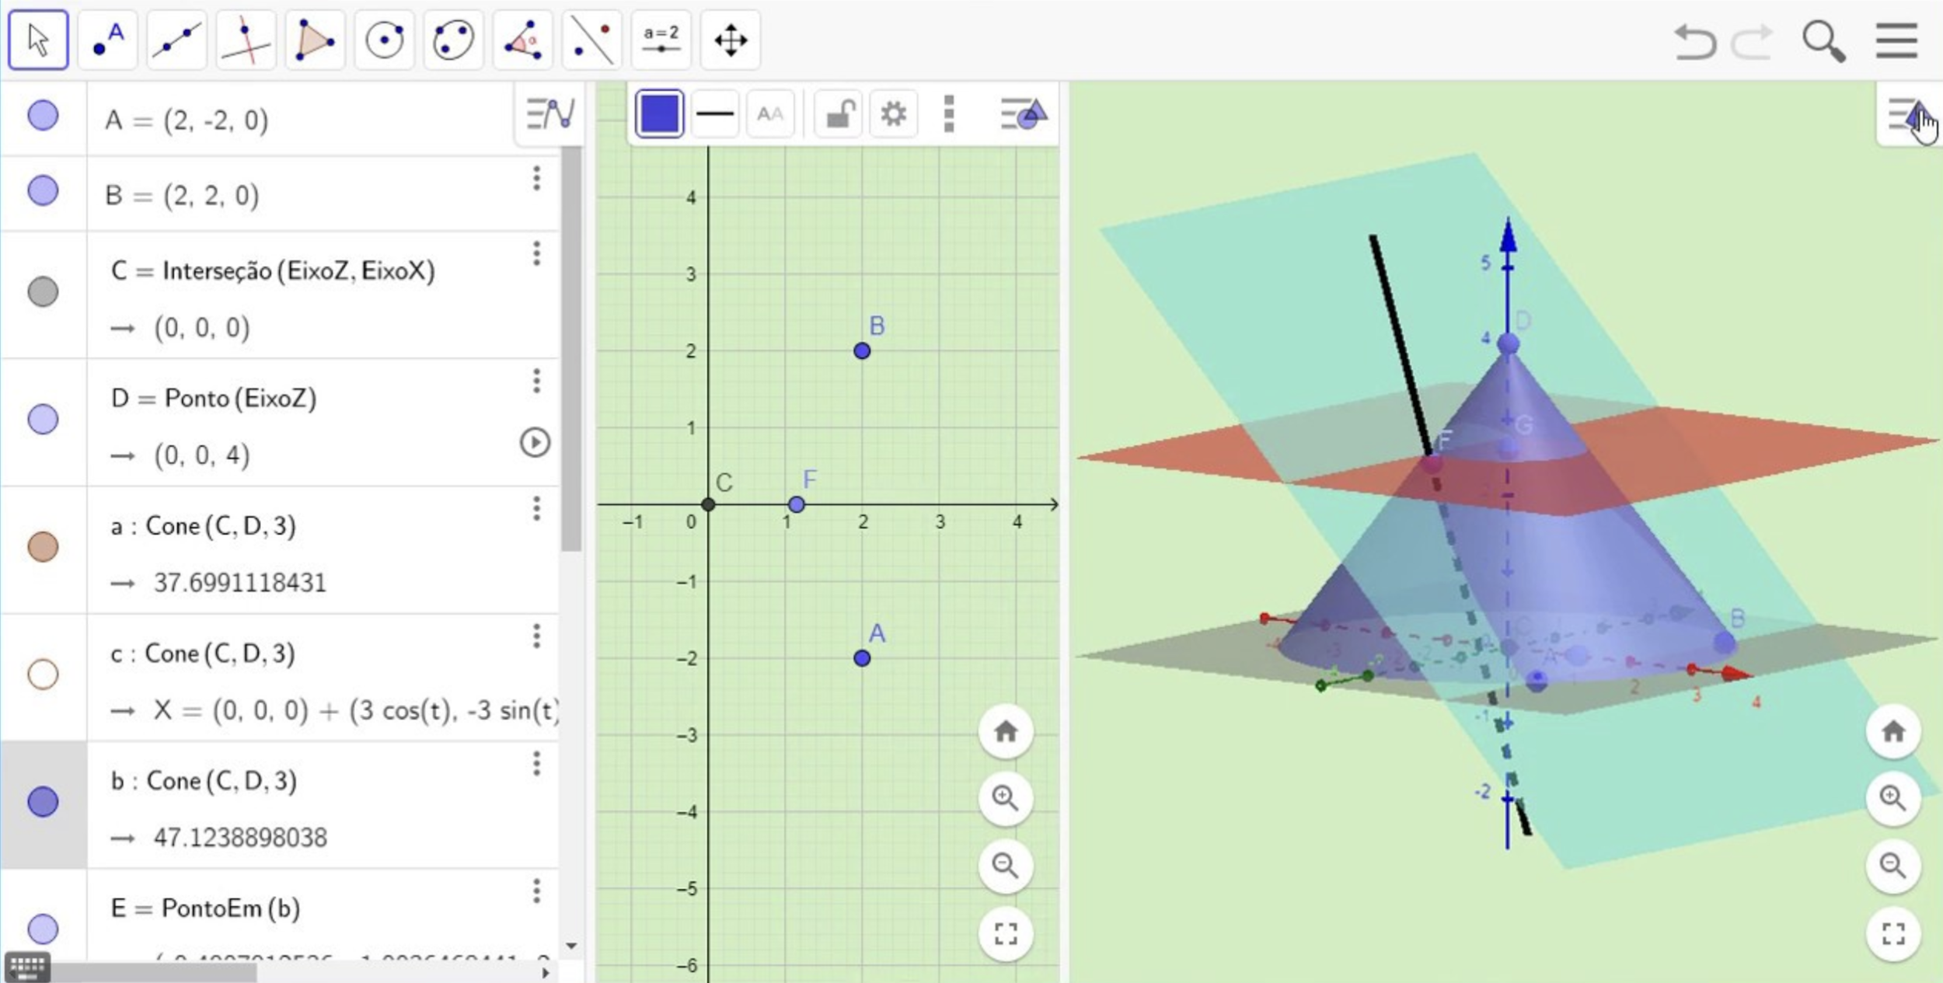

Slide 27
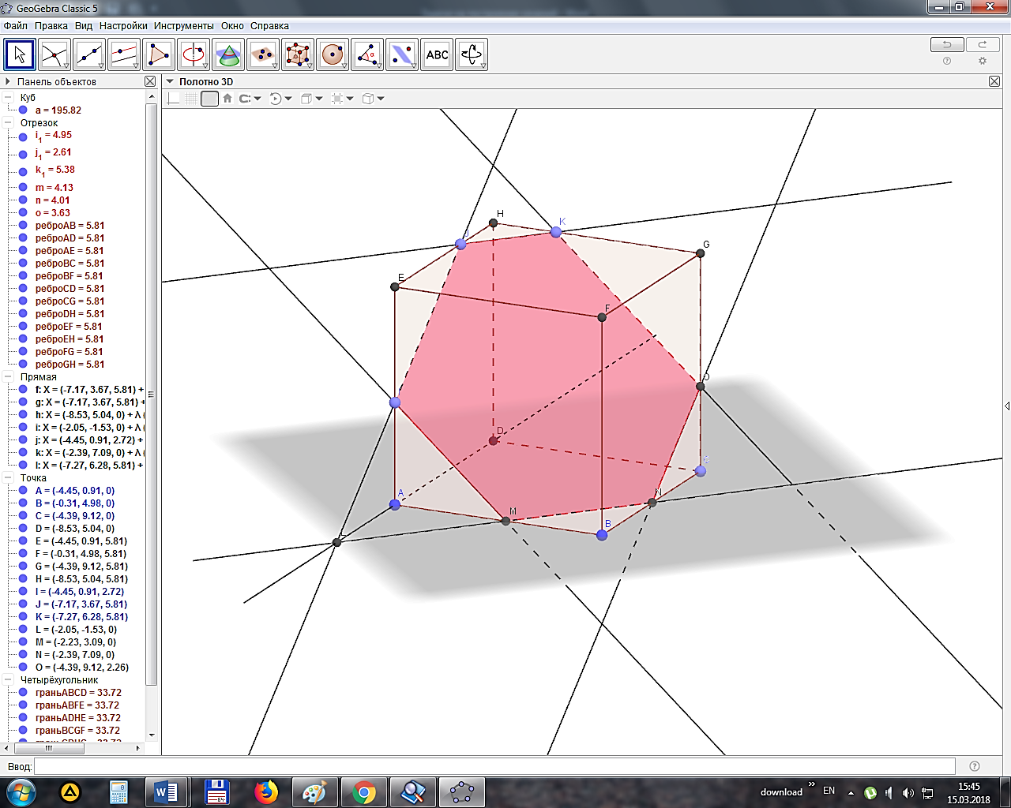

Slide 28
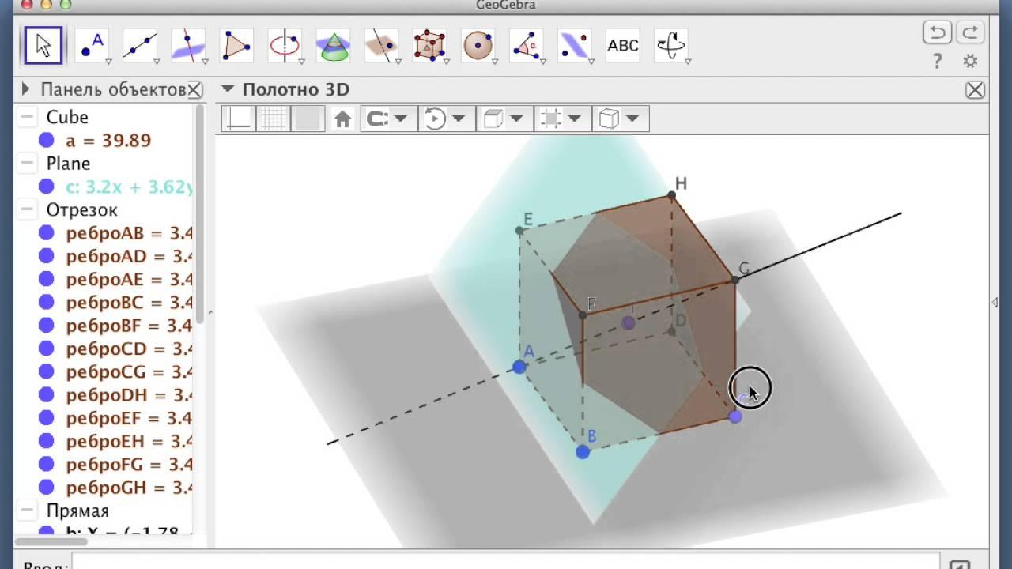

Slide 29
Учащиеся 11 класса. Тимуш Э. и Панца М. рассказывают о истории возникновения программы Geogebra и принципа ее работы.

Slide 30
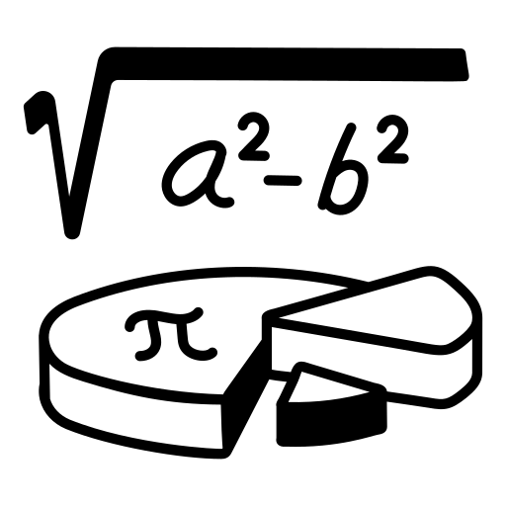

Slide 33
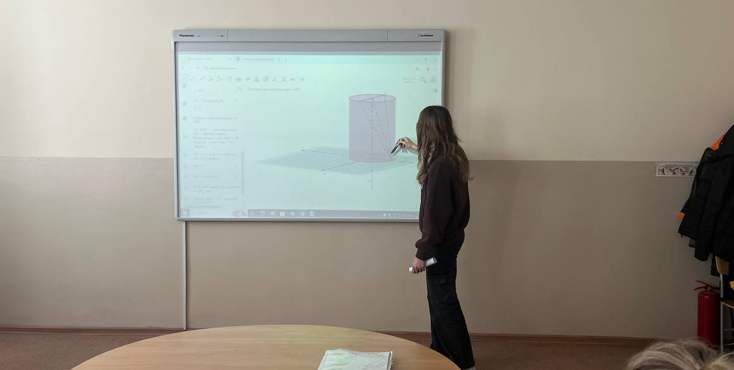

Slide 34
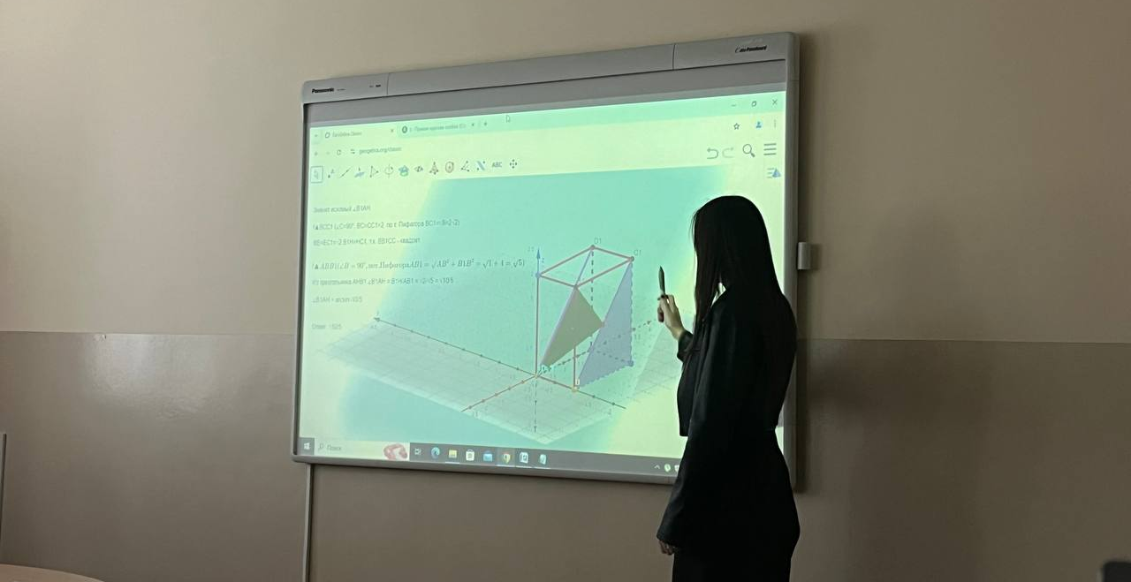

Slide 35
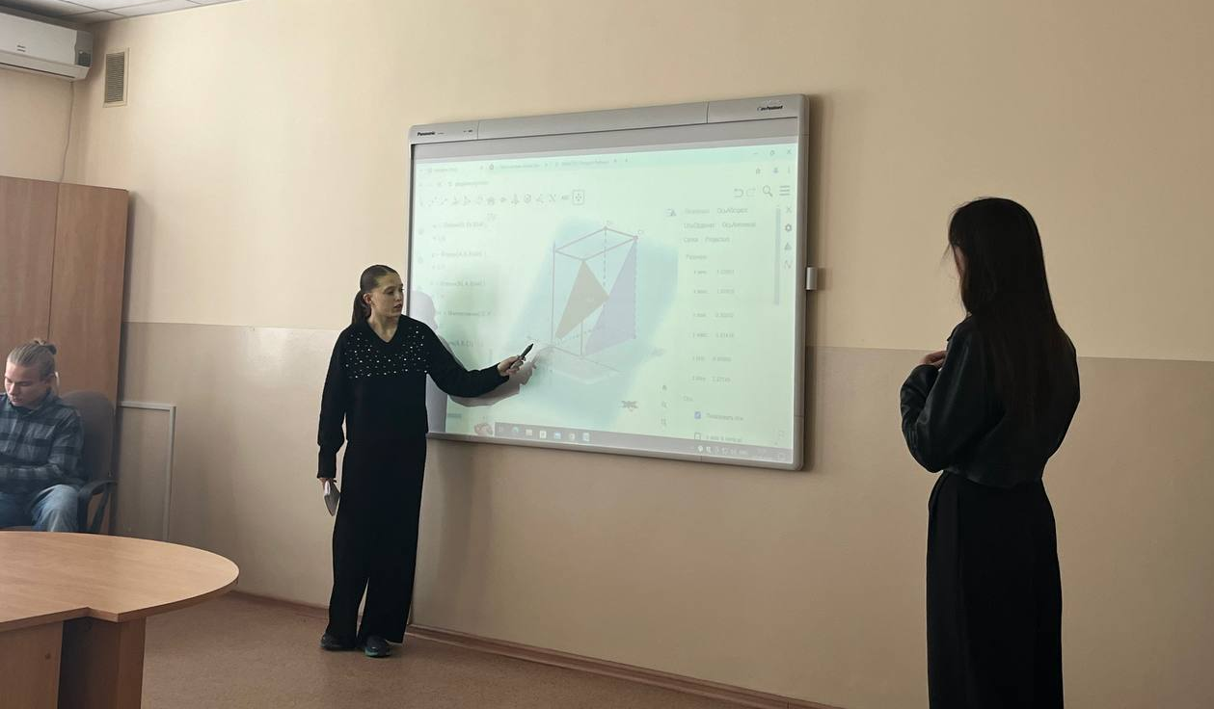

Slide 36
Работа с программой Geogebra в подгруппах

Slide 37
Рефлексия
«Предмет математики настолько серьезен, что полезно не упустить случая сделать его немного занимательным»
Блез Паскаль.
Из предложенных цитат и поговорок выберите те, которые по вашему мнению характеризуют различные этапы работы с учащимися при решении стереометрических задач из 18 блока Единого государственного экзамена.
Цитаты и поговорки
Этапы работы
Не зная броду, не суйся в воду.
Не Боги горшки обжигают.
Безумству храбрых поем мы песню.
Лиха беда начала.
Только смелым покоряются моря.
Лес рубят, щепки летят.
Шумел камыш, деревья гнулись.
Дело мастера боится.
Под лежачую колоду вода не течет.
1) Осмысление необходимости решения заданий из 18 блока
2) Решение задач
3) Представление результатов.

Slide 38
Недостаточно лишь понять задачу, необходимо желание решить её. Без сильного желания решить трудную задачу невозможно, но при наличии такового возможно. Где есть желание, найдётся путь!“
Дьёрдь По́йа — венгерский, швейцарский и
американский математик, популяризатор науки.

Slide 39
СПАСИБО ЗА ВНИМАНИЕ!

